Slide 1

树的应用
林圣翔

Slide 2
关于树的一些基本知识
树（tree）是包含 n(n≥0)个节点的有穷集。
当 n=0 时，称为空树，非空树中n-1条边。
在非空树中：
（1）每个元素称为节点（node）。
（2）有一个特定的节点被称为根节点或树根（root）。
（3）除根节点之外的其余数据元素被分为个互不相交的集合，其中每一个集合本身也是一棵树，被称作原树的子树（subtree）。
由此，我们可以了解到，树是一种非线性的数据结构，用它能很好地描绘分支和层次特性的数据组合。正因如此，不论在我们学习还是在生活中，树型结构在应用广泛
树也可以这样定义：树是由根节点和若干颗子树构成的。树是由一个集合以及在该集合上定义的一种关系构成的。集合中的元素称为树的节点，所定义的关系称为父子关系。父子关系在树的节点之间建立了一个层次结构。在这种层次结构中有一个节点具有特殊的地位，这个节点称为该树的根节点，或称为树根。

Slide 3
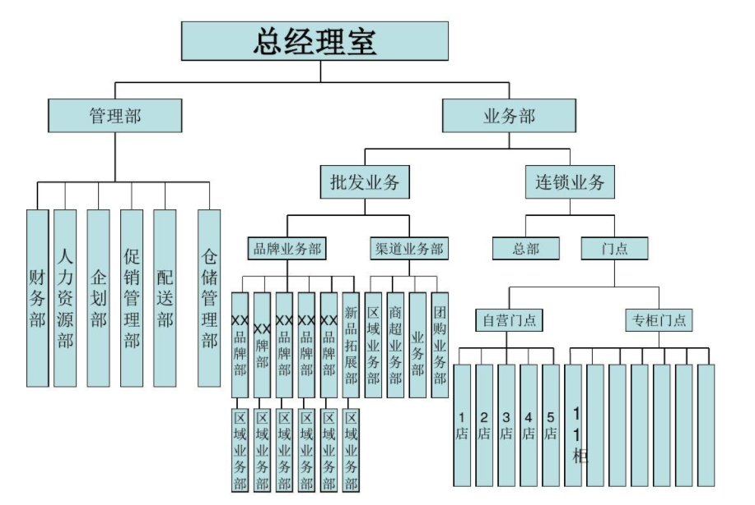
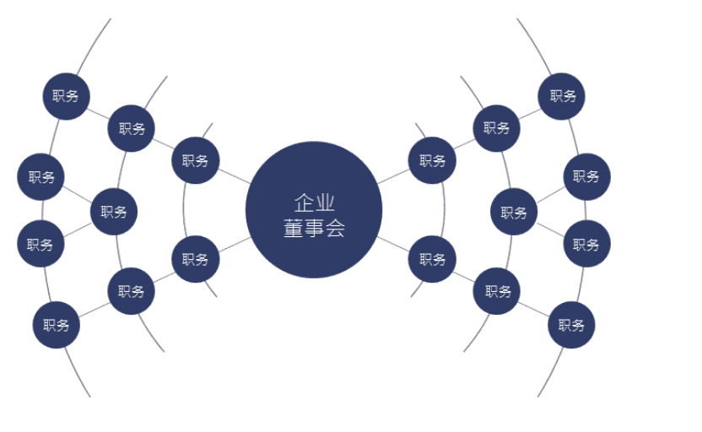
树在日常生活中广泛存在
组织关系图

Slide 4
从这些组织关系图，我们可以看出： 树型表示法能够将一个庞大的组织集体，细化成单位或个人，职责分明。分解后结构清晰，从树根到树叶，结构清晰，一目了然。 故相比于长篇大论的文字叙述，树能够用非常简洁的方式将各种事物之间复杂的关系表示出来。树状图顺序（比如表示上级和下级，总体与部分之间）直观。通过树状图，我们能更好的看透事物全貌，从整体把握全局。

Slide 5
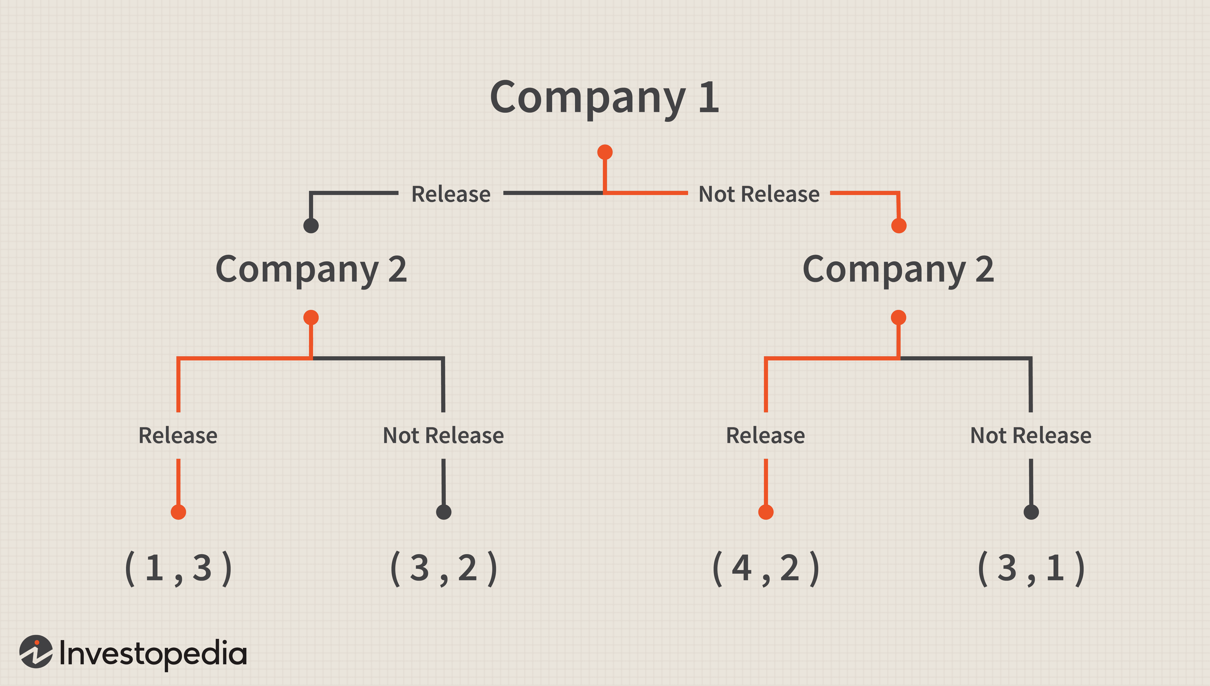
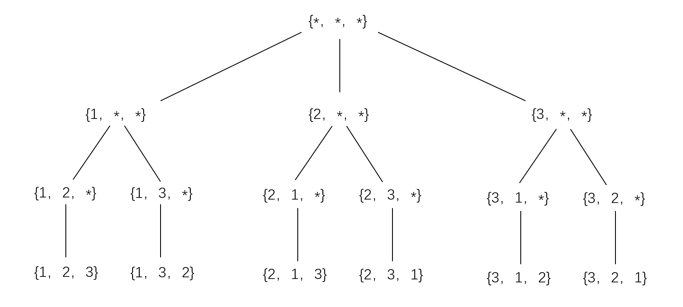
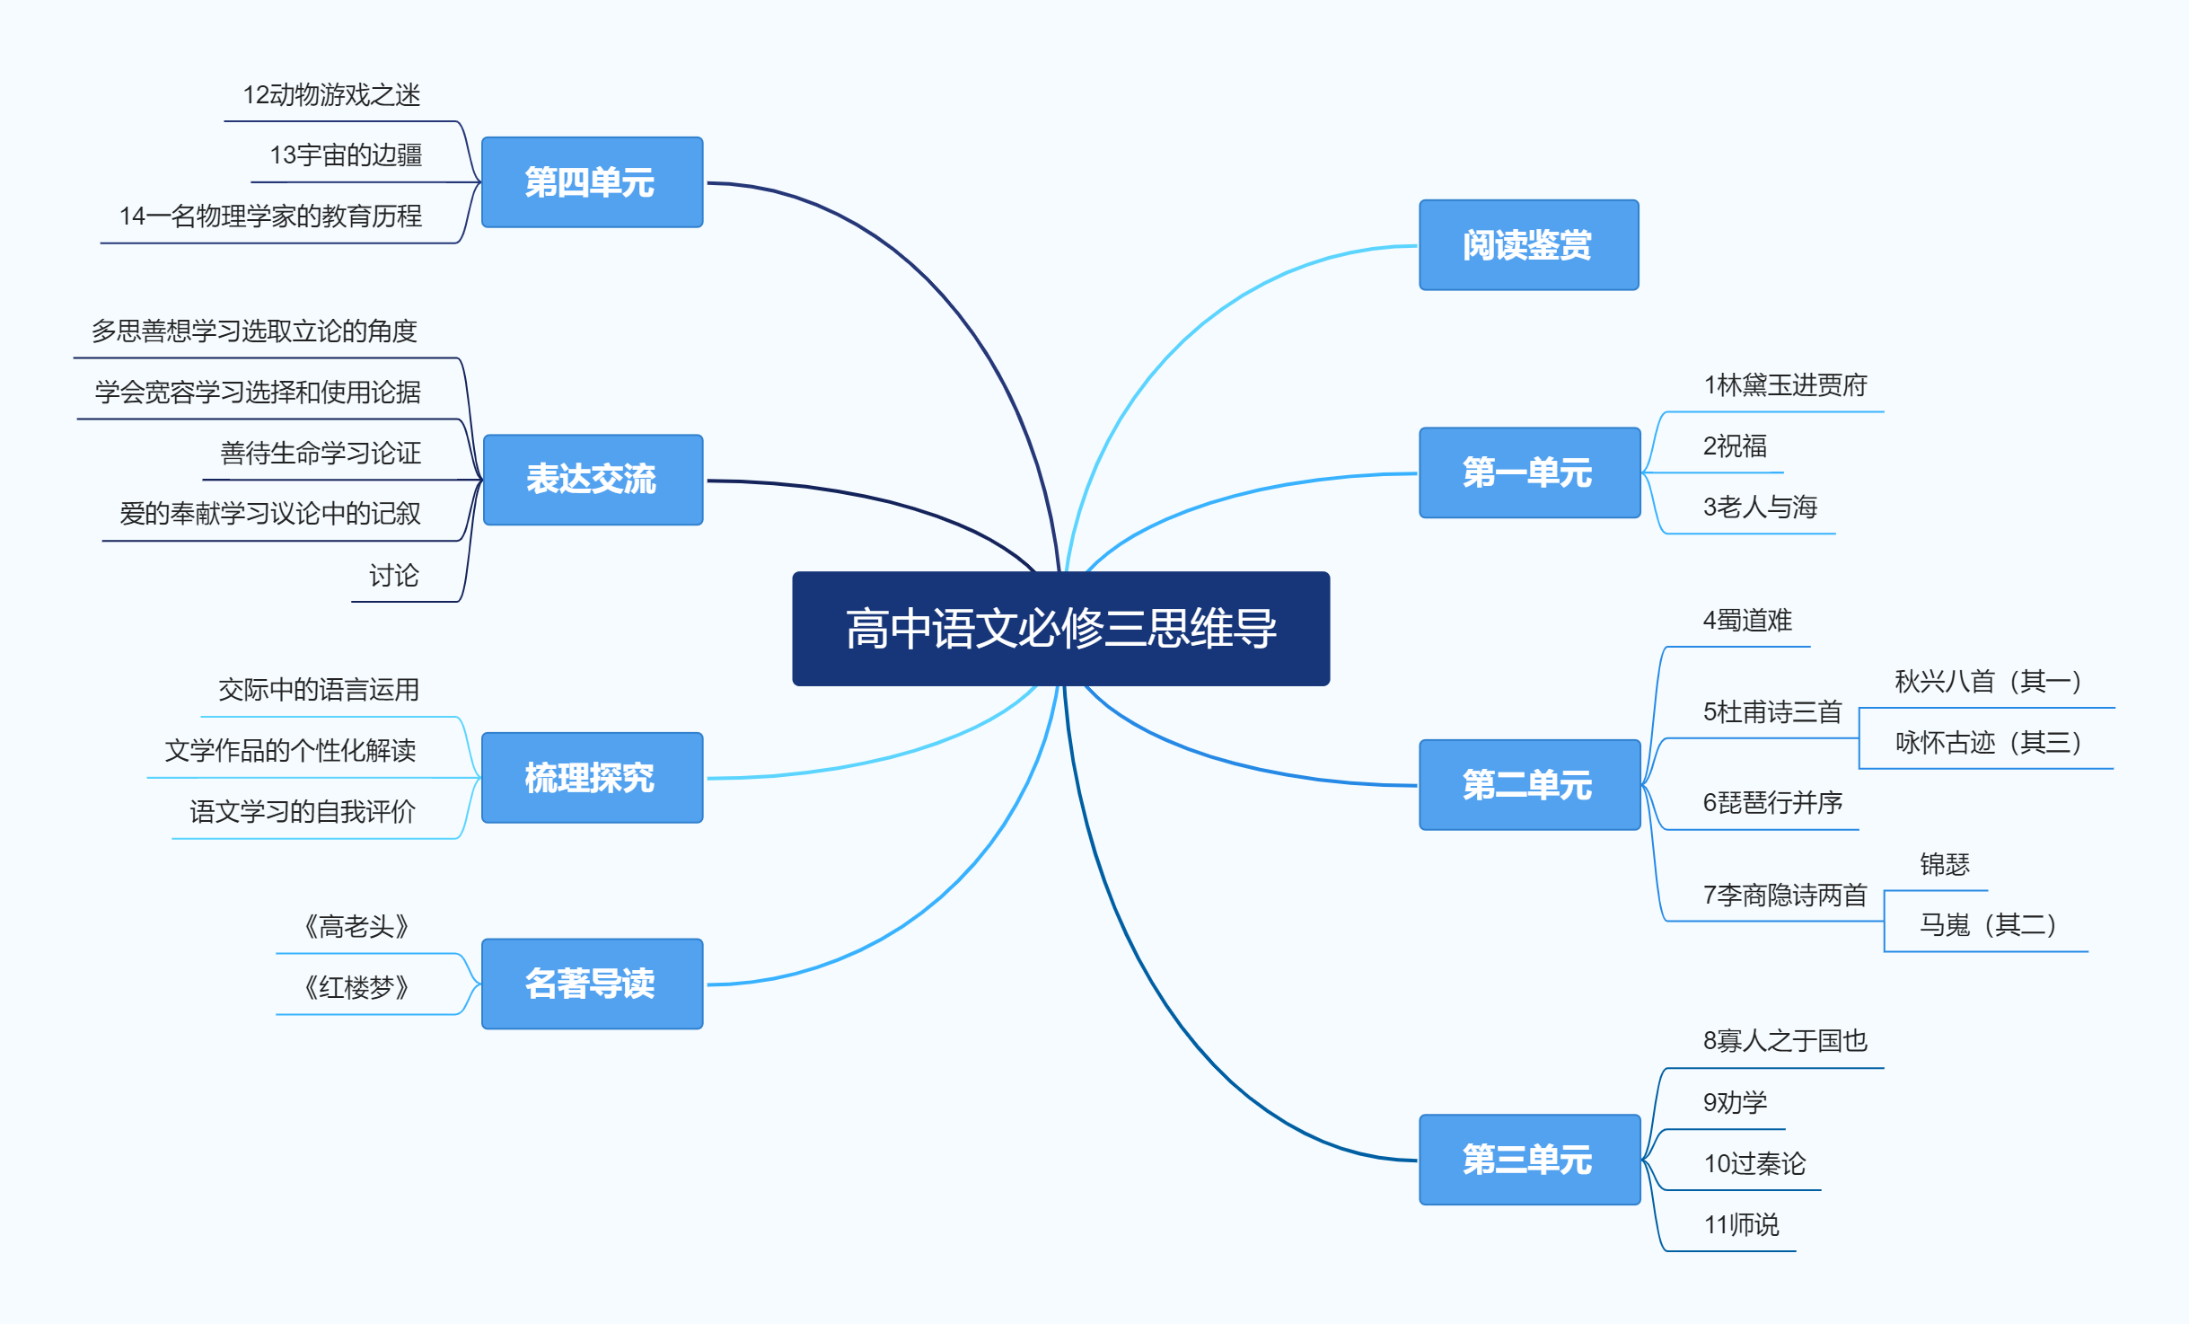
树在我们学习中有广泛的应用
所有解的状态
思维导图
用递归求解的对策

Slide 6
树在我们学习的过程中也非常常见，比如在文科学习中我们可以用思维导图加深对各个知识点的记忆；在算法学习中，我们可以树的形式进行递归分析；在理科求解过程中将各种可能得解表示出来，再一一分析等。 在学习中应用树，是一种将思维形象化的方法，这也是放射性思维的一种表现，符合人类大脑的思考方式，将知识点或学习内容以树状形式存储，就像人大脑神经元一样相互连接，这样理解记忆更加高效

Slide 7
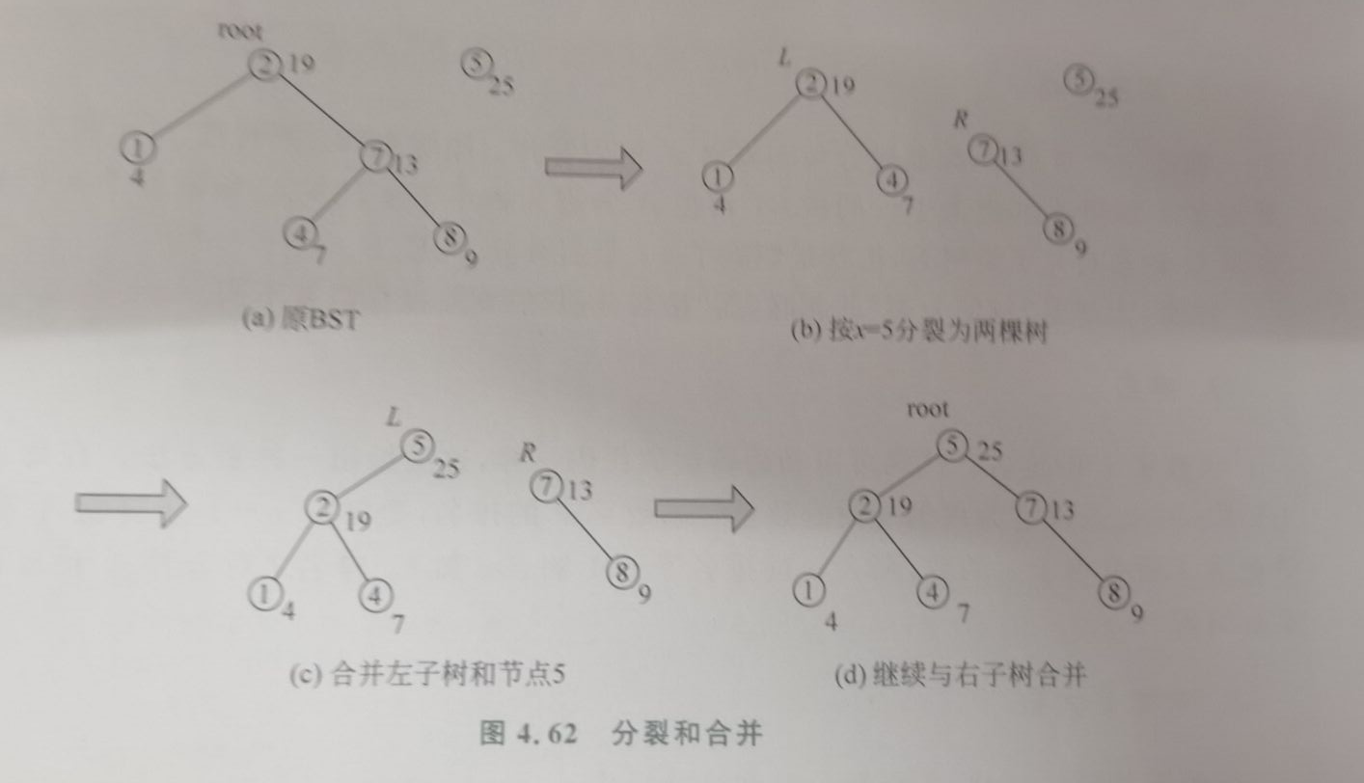
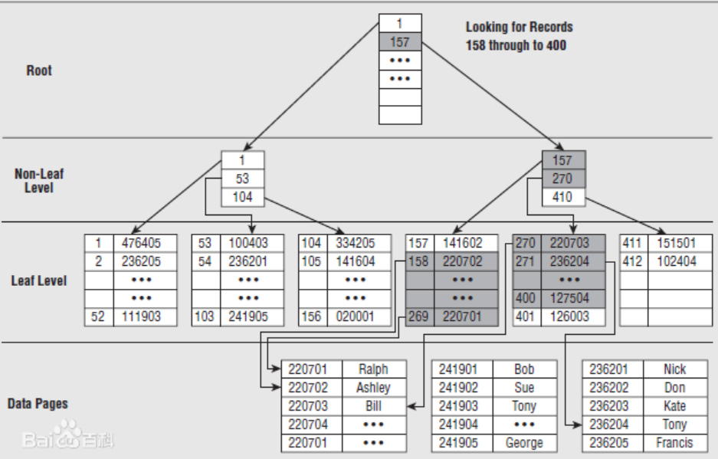
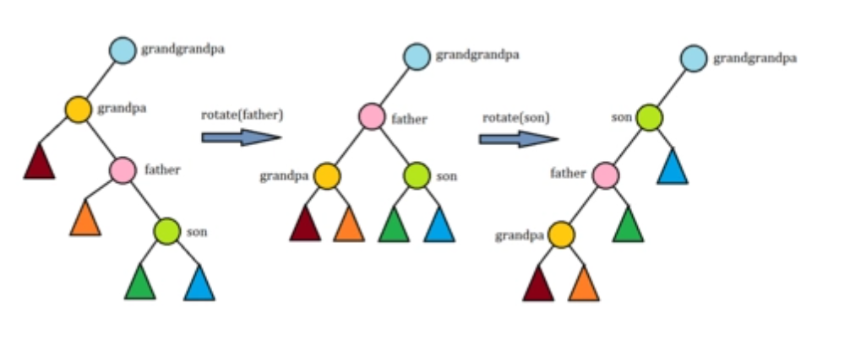
树在数据处理中有广泛的应用
数据库的
索引和目录
Splay树
FHQ-Treap树

Slide 8
在数据库系统中，树型结构是数据库层次模型的基础，也是各种索引和目录的主要组织形式。在很多算法中，常以树作为基本数据结构从而完成问题的求解 在算法竞赛中，常用树结构来处理数据较大的情况，因为树的存储方式与常规的数组相比有极大的优化。更重要的是，树也能通过简单的操作来维护数据之间一定的顺序，时间效率极高。比如FHQ-Treap树的高明之处就是所有的操作都只用到了分裂和合并这两个基本操作，能够快速地完成插入节点、删除节点、查找排名、查找前驱和后驱等操作，从而就可应用于区间翻转、移动、持久化等场合。

Slide 9

谢谢观赏

